Slide 1
Innovative Governance in Taipei
Wen-Je Ko
Taipei City Mayor

Slide 2
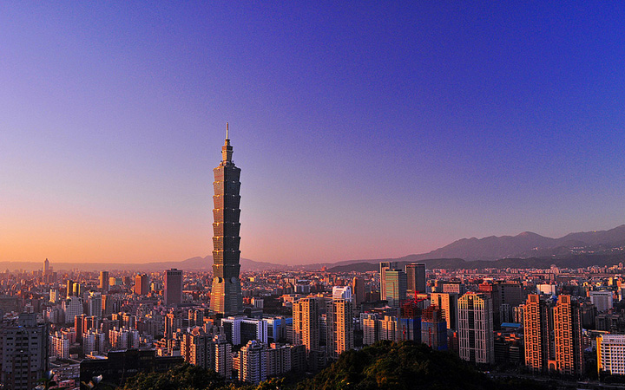

Slide 3
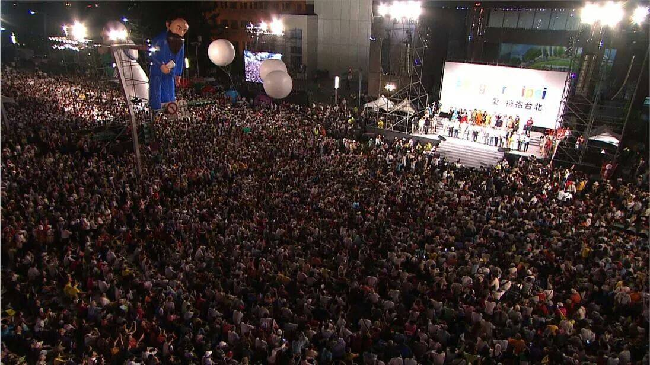
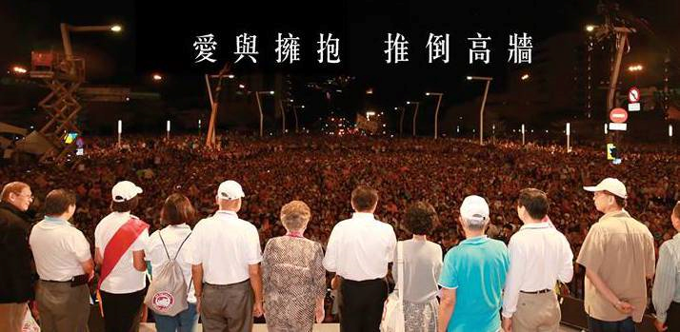
2014-11-29

Slide 4
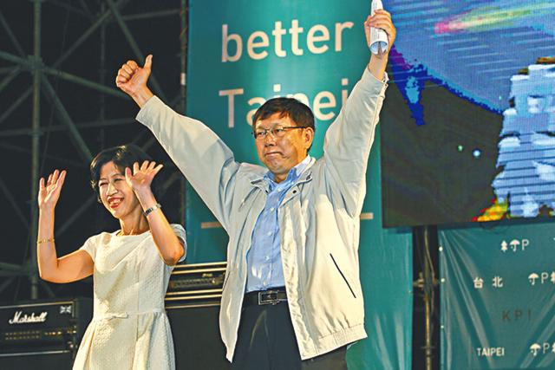

Slide 5
Values vs Policies
Fundemental values
Democracy
Freedom
Ruled by law
Human rights
Concern for the underprivileged
Sustainability
Promoter, facilitator, spreader vs leader
Culture vs 10-year plan
Infrastructure

Slide 6
Bottom-UP to create Social Impact
Government’s
resources & demo. site
Encourage
Enable
Empower
Requirement evaluation
Performance evaluation
SOCIAL IMPACT
Indicators to make decision about the priority
Citizen Participation
Private Industry
Notes:
機制議題：
1.智慧城市的定義、領域、應用
2.Open data的機制：法規(隱私、平等)、資料格式、平台標準、數據處理與解讀
3.人文與ICT的平衡
4.整合不同政府單位、產業(也有NGO)、民間的機制
5.需與國外合作？(民間能量不夠時)
6.Social Impact之評估
7.議題歸屬之主責部門及相關部門(可思考先訪問現階段政府跨部門合作模式)
8.PMO的組織架構為何?需有哪些人員在內?
9.產業界出資？為什麼產業界願意出資？或者政府也出資，但政府與民間出資比例？
10.不同的計劃由不同單位主導？要如何決定主導單位?
11.PMO的角色是什麼？
12.是否須與國際合作？為什麼？可否導引國際出資？
13.

Slide 7
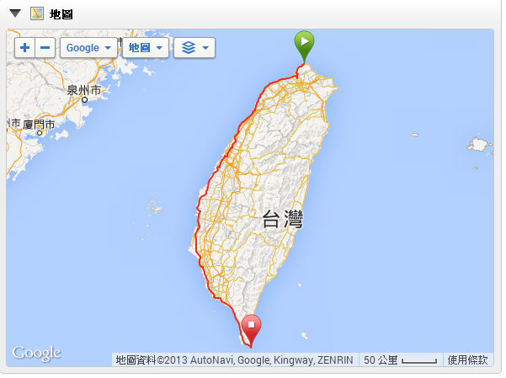
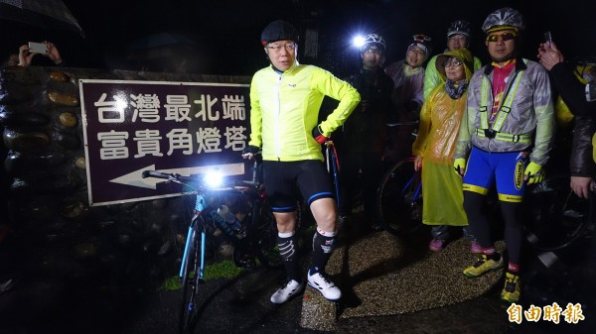
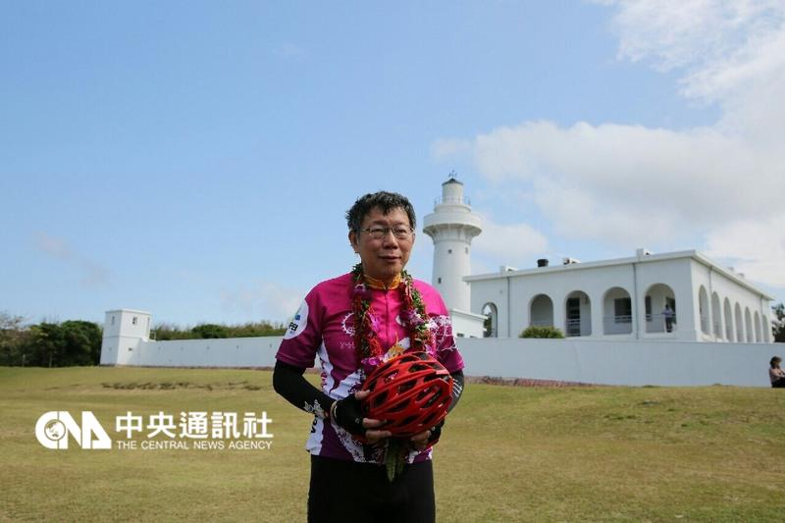
520 Km/ 28.5 hr

Slide 8
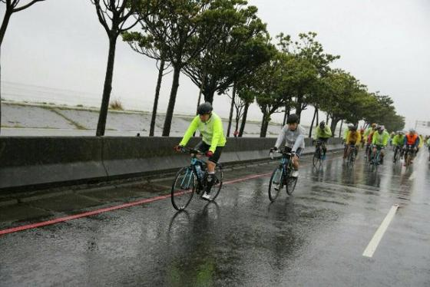
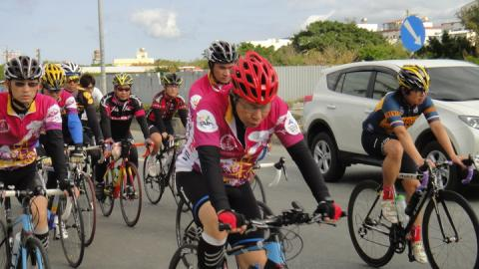
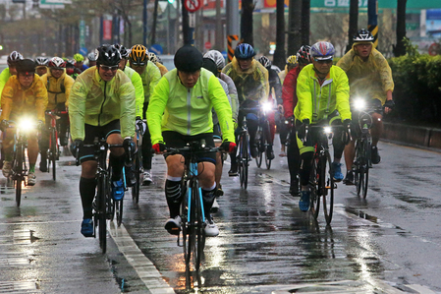

Slide 9
If I can do it,
you can too.
Photo by 金牌霖

Slide 10
For more information, please visit http://smartcity.taipei/

